Slide 1


Slide 2

Orientaciones para la Formulación de Programas de Gobierno
Subdirección General de Descentralización y Desarrollo Territorial
Ocaña, Julio 2023

Slide 3
1. Estrategia Juntos por el Territorio

Slide 4

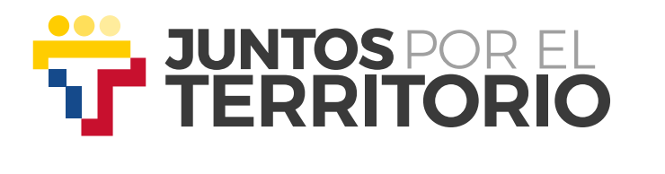
Objetivo de la Estrategia Juntos por el Territorio
Acompañar la transición y fortalecimiento de los gobiernos territoriales durante la formulación de Programas de Gobierno 2024 – 2027, el cierre de gestión de los mandatarios salientes, el empalme y la formulación y seguimiento a nuevos Planes de Desarrollo Territorial
1 Programas de Gobierno
Producción de contenidos
Llegada territorio
2 Transición de Gobierno
Producción de contenidos
Llegada a territorio
Talleres y asistencia técnica directa ET
Seminario inducción - ESAP
Abr
Jun
Ago
Oct
Dic
Feb
Abr
Jun
3 Nuevos PDT 2024 - 2027
Producción de contenidos
Llegada a territorio asistencia técnica directa ET
Programación
Ejecución y seguimiento a PDT

Slide 5
2. Guía Orientaciones para la Formulación y uso de Programas de Gobierno 2024-2027

Slide 6


Contexto
¿Qué es un programa de gobierno?
¿Cómo trasciende el programa de gobierno?
Es el instrumento que activa la relación de la ciudadanía y candidatos sobre las propuestas y compromisos de desarrollo.
Voto programático. Es el mecanismo de participación mediante el cual los ciudadanos que votan imponen como mandato al elegido el cumplimiento del programa de gobierno.
a
Inscribir la candidatura: Entre el 29 de junio y el 29 de julio
Durante el proceso electoral serán la base para que los y las ciudadanas incidan y conozcan las propuestas y puedan elegir libremente a sus mandatarios(as)
b
¿Cómo promover que el voto sea programático?
Serán la base para la formulación y aprobación de los planes de desarrollo departamentales y municipales 2024 - 2027
c
En un proceso de construcción con la ciudadania
Promoviendo un sano debate político - ciudadano
Sobre la apuesta de desarrollo del territorio
Concretando los mandatos o compromisos que se suscriben en el programa de gobierno
d
Son la fuente de seguimiento para que los ciudadanos puedan monitorear las apuestas y comproisos de desarrollo
e
Base fundamental para elaborar el informe de gestión y el empalme con las administraciones

Slide 7
¿A quién va dirigida?
Candidatos
Partidos y Movimientos políticos
Ciudadanos
Orientaciones para elaboración de programas técnicamente estructurados y con propuestas claras y viables para la discusión de la ciudadanía
Apoyar la formulación de
programas de gobierno y la mejora de la calidad del proceso
democrático en su
territorio
Elementos de juicio para una elección responsable.
Importancia que tienen los
programas de gobierno para
el futuro de su territorio.

Slide 8
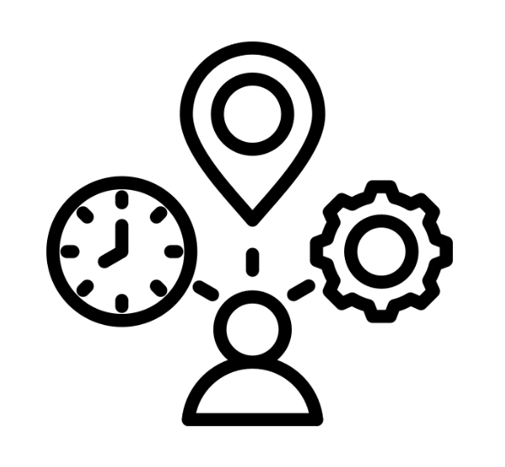
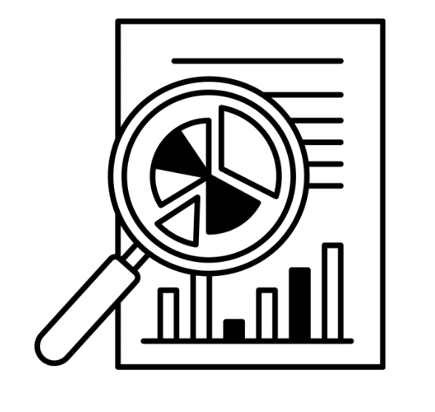
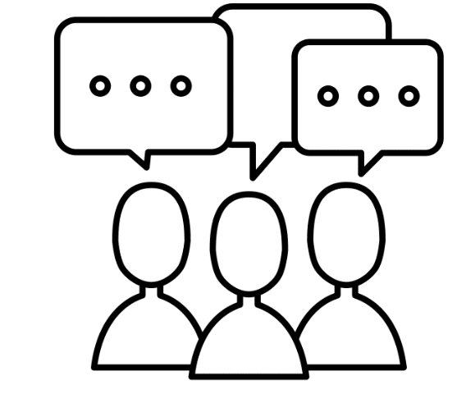
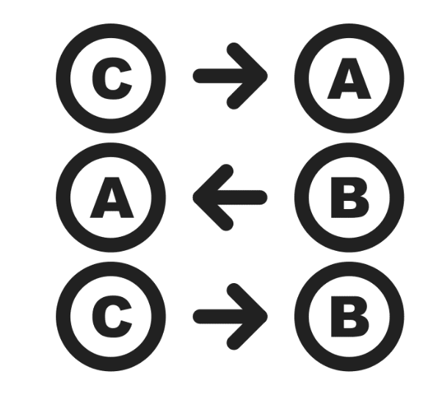

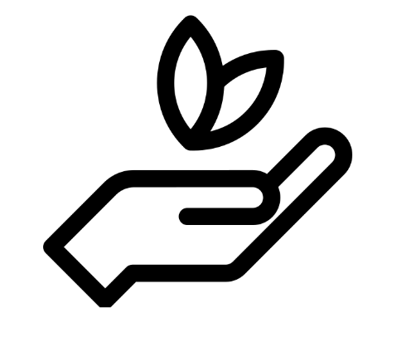
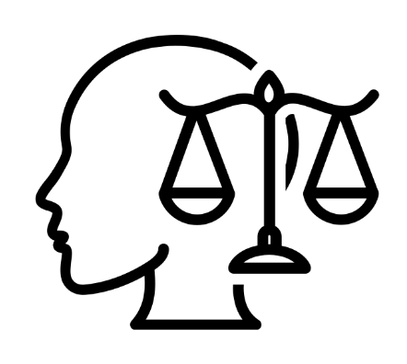
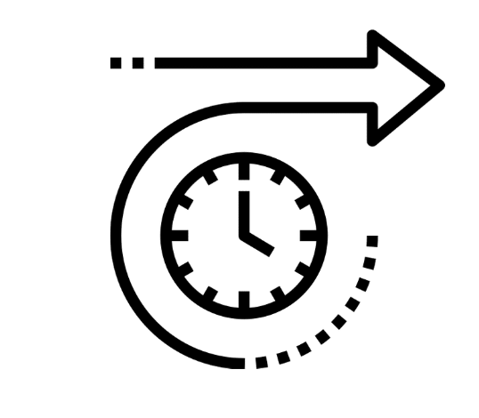
¿Qué características tiene un buen Programa de gobierno?
Se formulan con plena autonomía de los y las candidatos(as)
Vinculan la participación ciudadana en su formulación y discusión electoral
Cuentan con una estructura lógica y estratégica de las acciones y metas que se esperarían alcanzar durante los cuatro años de gobierno
Deben ser realistas y basarse en un análisis del desarrollo en cada contexto territorial
Plantean grandes retos o apuestas importantes que permitan cambiar las condiciones para la existencia futura de las poblaciones y los territorios
Son viables técnica y financieramente
Competencias de cada nivel de gobierno
Son éticamente responsables frente las propuestas de cambio que se someten a consideración de la ciudadanía durante el proceso electoral territorial
Representan el legado que cada candidato(a) quiere dejarle a su comunidad en caso de convertirse en gobernante territorial
Notes:
ajuste

Slide 9
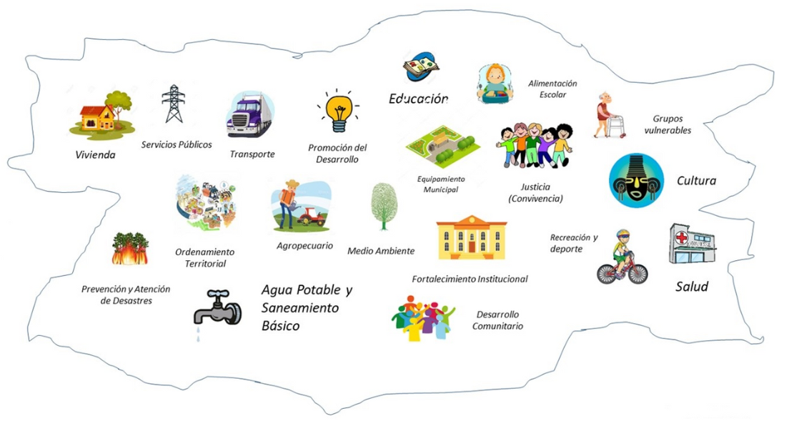
Metodología para elaborar los Programas de gobierno 2024- 2027
Se proponen dos momentos y diez pasos para orientar a los y las candidatos(as) para que logren un proceso técnicamente estructurado
Momento 1
Proyéctese con una visión clara, técnicamente sustentada y ejecutable en su programa de gobierno
Momento 2
Elabore el programa de gobierno, con propuestas que más adelante le permitan dejar un legado importante para su comunidad
Sectores de desarrollo de competencia territorial

Slide 10
Pasos para elaborar un Programa de gobierno
1
Pregúntese:
¿Cuáles son las
motivaciones que lo(a) llevan para aspirar a
ser alcalde(sa) o gobernador(a)?
Los y las candidatos(as)
2
Determine:
¿Cuál es la visión que
usted tiene del territorio que aspira gobernar?
Los y las candidatos(as)
reconocen los retos personales, profesionales y legales de asumir esta tarea en su contexto particular
enuncian sus ideas de cambio a partir de la visión y el conocimiento que tienen sobre el futuro del territorio
Momento 1
Proyéctese con una visión clara, técnicamente sustentada y operativizable en su programa de gobierno
3
Sea consciente acerca de:
¿Qué tanto
conoce de administración pública y de la
dinámica del Estado en general?
Los y las candidatos(as)
4
Enfóquese en:
¿Cuáles podrían ser estas
grandes apuestas o legados que usted quisiera
dejarle a su comunidad?
Los y las candidatos(as)
establecen el alcance a sus propuestas teniendo en cuenta las funciones y competencias y en contexto multiescalar de su territorio
hacen una proyección personal y técnica de las grandes apuestas o legados más importantes que proponen dejarle a su comunidad

Slide 11
Pasos para elaborar un Programa de gobierno
1
Ubique los datos relevantes del territorio
Los y las candidatos(as)
2
Haga un análisis de problemas y
potencialidades del territorio
Los y las candidatos(as)
3
Involucre la participación de la ciudadanía
Los y las candidatos(as)
cuentan con información suficiente para emprender la formulación estratégica y financiera de sus PG
tienen claros cuáles son los problemas y potencialidades de desarrollo del territorio
construyen sus Programas de Gobierno con el concurso amplio y democrático de la ciudadanía
Momento 2
Elabore un buen programa de gobierno, con propuestas que más adelante le permitan dejar un legado importante para su comunidad
4
Busque referentes nacionales y
regionales para el programa de gobierno
Los y las candidatos(as)
5
Establezca técnicamente sus apuestas
de gobierno
Los y las candidatos(as)
6
Estructure su programa de gobierno a
nivel de ejes, compromisos y metas para el cuatrienio
2024 - 2027
Los y las candidatos(as)
ponen en diálogo sus programas de gobierno con el PND y otras agendas de desarrollo que tienen impacto en su territorio
establecen cuáles serán las grandes apuestas que le proponen a su comunidad a través del PG
estructuran sus PG de una manera lógica, ordenada y técnicamente sustentable

